Slide 1
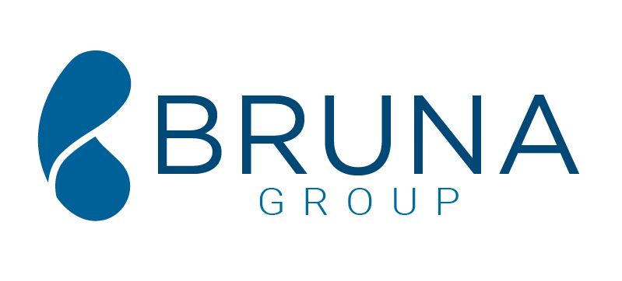
BRUNA PERÚ · NUEVA VERTICAL
MINERÍA
Reactivos · Fluidos de Perforación · Tratamiento de Aguas
BRUNA GROUP

Slide 2
PORTAFOLIO MINERÍA
REACTIVOS DE FLOTACIÓN
FLUIDOS DE PERFORACIÓN
TRATAMIENTO DE AGUAS
Línea disponible
Matex® · Calgary, Canadá
Línea + bajo pedido
PAX — Xantato amílico de potasio
Torqueless® — lubricante biodegradable
HTH / H₂O₂ — oxidación y desinfección
SIPX — Xantato isopropílico de sodio
Ultravis® — fluido alta viscosidad
D2EHPA · P507 · Cyanex 272
Antiespumante industrial
Acompañamiento técnico en mina
Solvente refinado ecológico
Goma Guar — espesante/depresor
Inhibidores corrosión e incrustación
Stock disponible · Muestras en 72 horas · Acompañamiento técnico en planta · andy-bruna-peru-mineria.trf.finite.computer
BRUNA GROUP

